Slide 1
项目概述

Slide 2
小组成员
沈朗（组长）学号： 2019051604112
张卜文 学号： 2019051604116
苏浪 学号：2019051604120

Slide 3
作品概述
本项目是一款基于Felgo开发的横板过关类游戏，玩家能够操纵角色完成移动跳跃，拾取道具，攻击敌人等一系列操作，还能够自定义游戏场景，根据玩家自身需求创造出不同的关卡。项目中的物理特性由Felgo中采用Box2d的Physic一系列组件实现，自定义关卡创建由Felgo中的levelEditor及其相应组件和所有实体组成，利用camera组件实现场景跟随角色移动，ui由input、particles、visual等中的一系列组件实现。

Slide 4
功能概述
页面选择：共有两个页面供玩家选择，游戏页面和创建页面，在游戏页面中，玩家可以选择提前创建好的关卡进行游戏。在创建页面中，玩家可以自行编辑游戏关卡并保存，并且可以随时开始游戏，测试管卡。
角色控制：玩家能够操纵角色进行左右的移动和跳跃。
接触反应：在接触到蘑菇时角色会变大，在接触到星星时，角色会进入短暂的无敌状态，在接触到尖刺障碍和敌人时如果处于正常状态会直接结束游戏并重新开始，如果处于变大状态，会结束变大状态并拥有相较于接触星星后更短的无敌时间。若角色是用脚触碰到敌人则会消灭敌人。接触到终点时结束游戏。
场景创建：玩家能够选择方块拖入场景中创建出自己需要的游戏关卡。

Slide 5
创新点
玩家能够自定义编辑游戏场景，可以自行拜访任意实体的位置，根据需求创建出不同的关卡，相对于传统的横板过关游戏更加具有创造性。

Slide 6
开发难点
编辑场景和游戏场景的快速转换，地图的保存。
粒子系统中不能访问到单个的粒子，若要实现单个粒子的访问，需要自行实现，没有现成的工具和方法。
游戏中各个实体的创建，碰撞的检测和所出现的响应，不同的实体在碰撞时和结束碰撞时都会产生不同的响应，响应的处理和分类是一个难点。

Slide 7
当前作品状态
游戏功能和创建功能基本实现

Slide 8
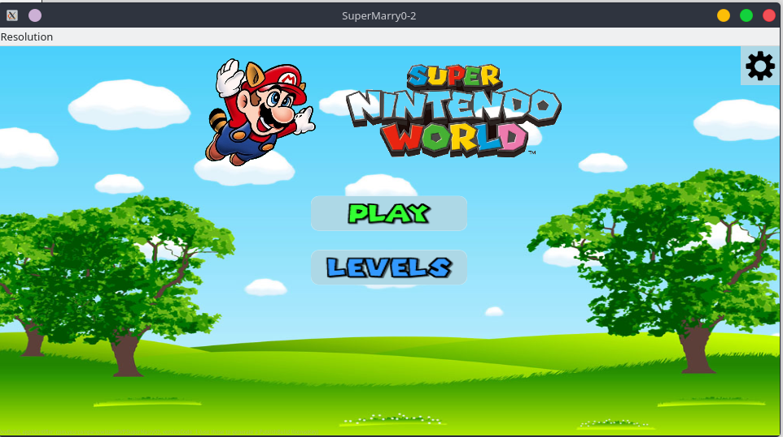
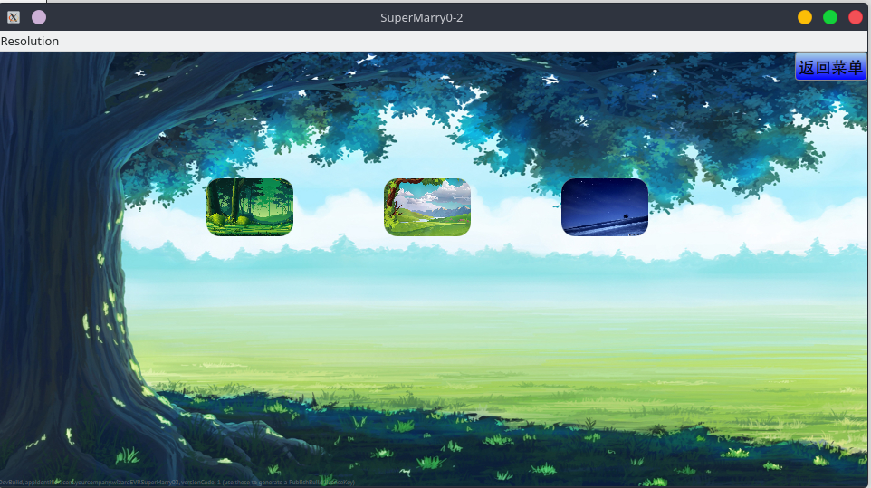
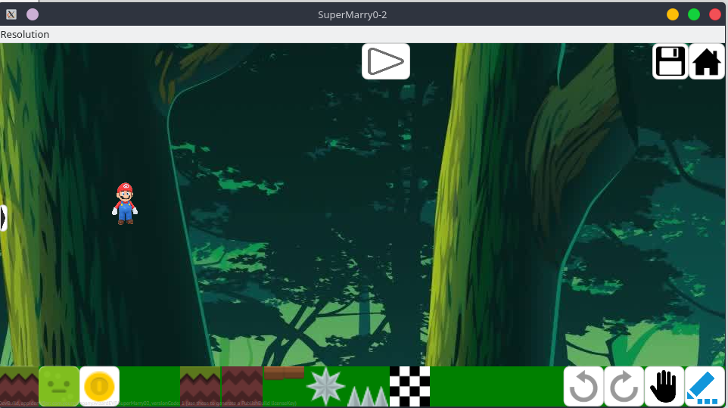
游戏界面展示
主界面
选择关卡界面
创建关卡界面

Slide 9
开发心得
进行开发前，找到已有的工具是快速完成项目的关键。
在详细设计之前先进行总体设计时十分必要的。

